Slide 1
SREDNJEVEŠKA KULTURA
(UČB str. 160–162)
Lepo pozdravljeni, dragi moji!
Današnja ura bo namenjena srednjeveški kulturi. Preberite si snov v učbeniku, poglejte projekcijo in si v zvezek zapišite posamezne točke na zadnji prosojnici.

Slide 2
KATERE VRAŽE IN VRAŽEVERJA POZNATE?
Številka 13 je nesrečna številka (13 apostolov na zadnji večerji)
Črna mačka prinaša nesrečo (čarovnice in demoni kot črne mačke)
Razbitje ogledala prinaša nesrečo (dragocena ogledala in služabniki v Italiji)
Kovanec za srečo v vodnjaku (darovanje vodnim božanstvom)
Trkanje na les za srečo ( starodavna sveta drevesa z močjo preprečevanja slabih stvari)

Slide 3
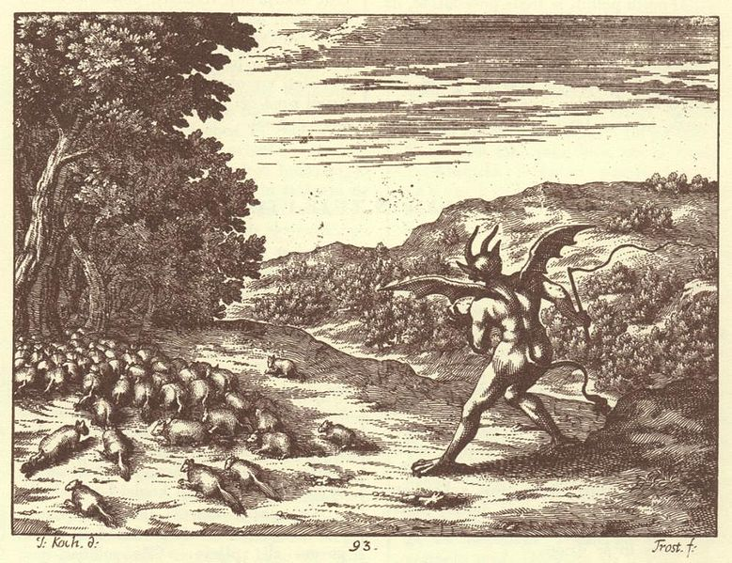
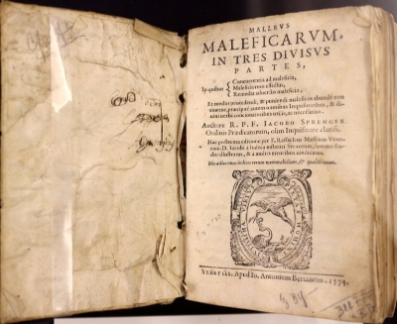
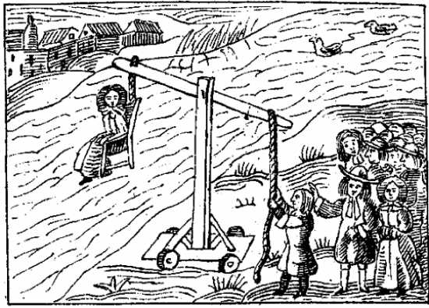
PRAZNOVERJE
Priročnik za preganjanje čarovnic – Kladivo čarovnic
Vrag pase polhe
Preskus nedolžnosti z utopitvijo
Sežig čarovnic

Slide 4
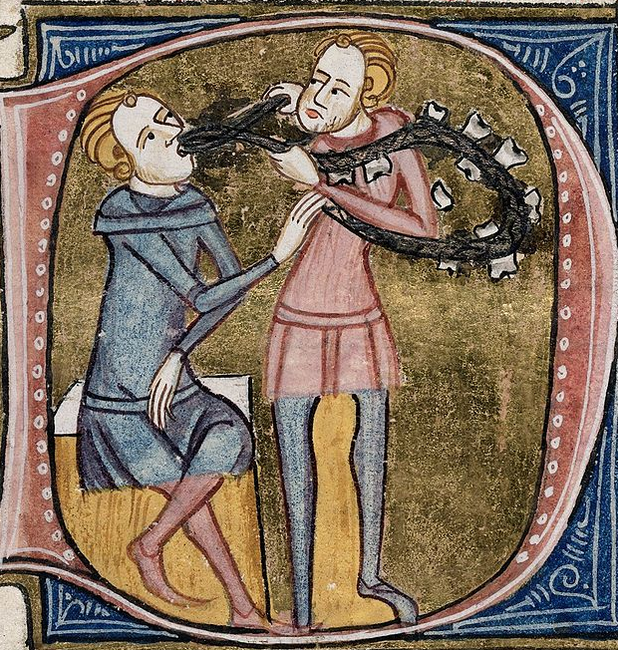
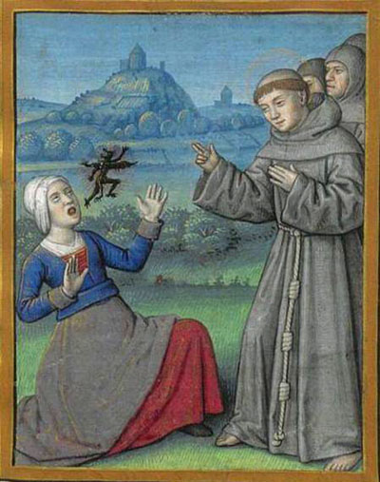
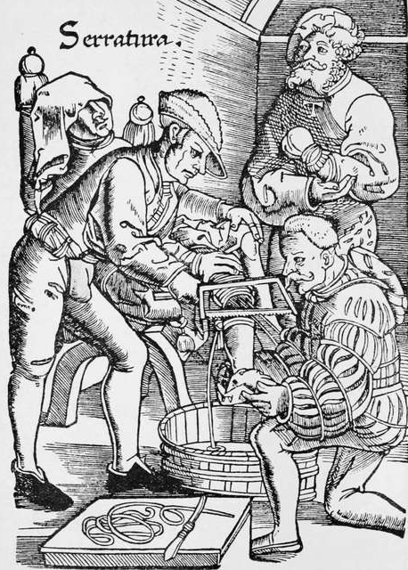
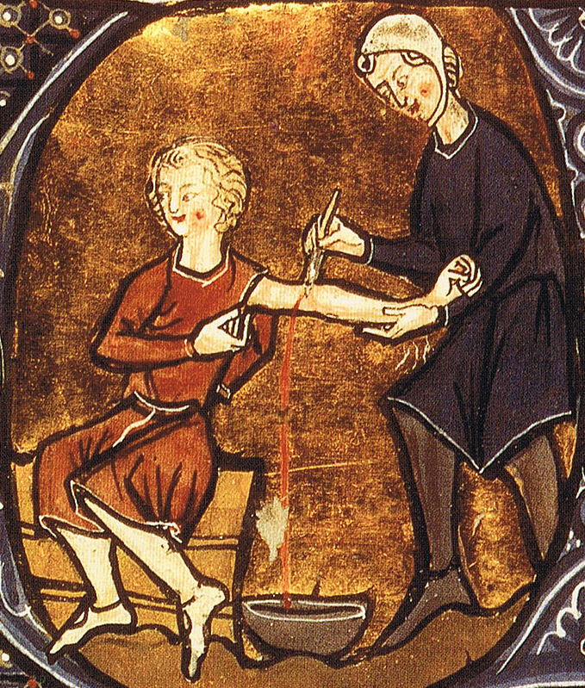
MEDICINA
Srednjeveški zobozdravnik
Vir bolezni naj bi bila tudi obsedenost z demoni, zato so duhovniki opravljali obred izganjanja hudiča .
S puščanjem krvi naj bi slaba kri odtekla in naj bi človek ozdravel.
Amputacije so bile pogoste, a malokdaj uspešne.

Slide 5
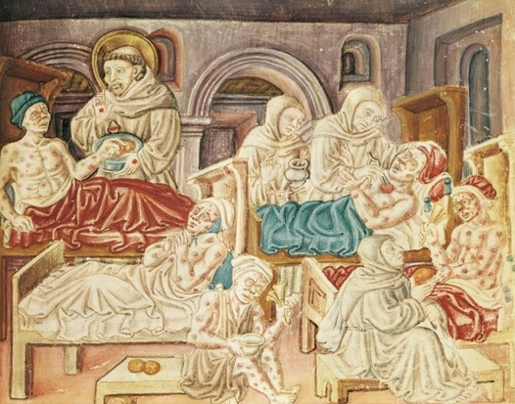
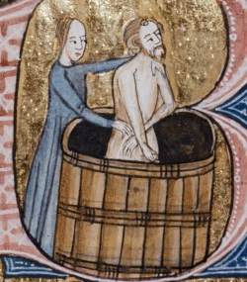
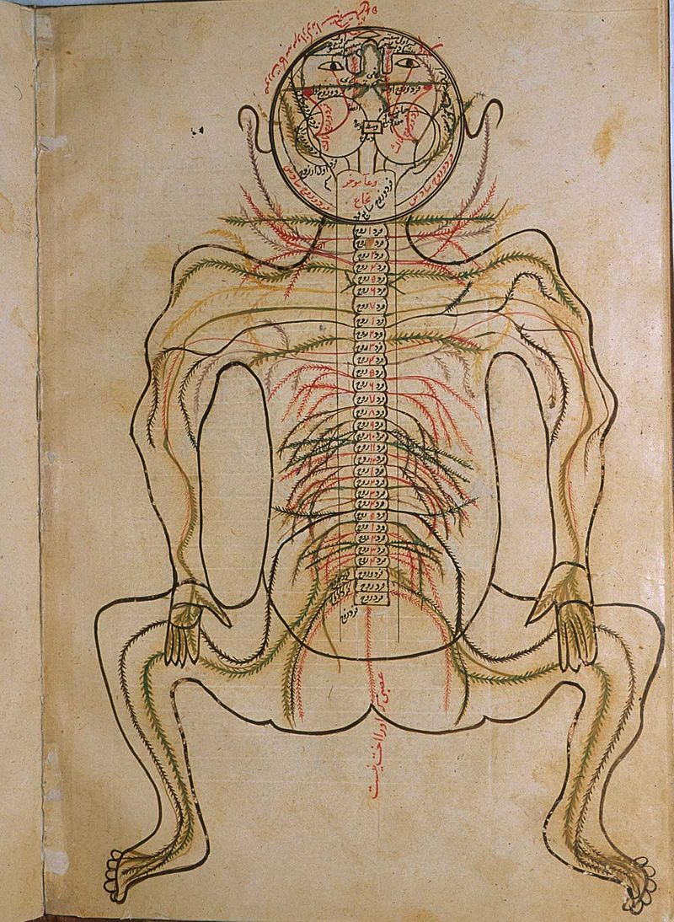
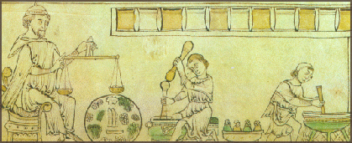
Ker so verjeli, da voda vnaša v telo bolezni, so se kopali zelo redko.
Bolnice so bile sprva dela samostanov ali ubožnic.
Poznali so veliko zelišč in z njimi so tudi zdravili.
Arabska medicina je bila bolj napredna, a so jo kristjani zavračali.

Slide 6
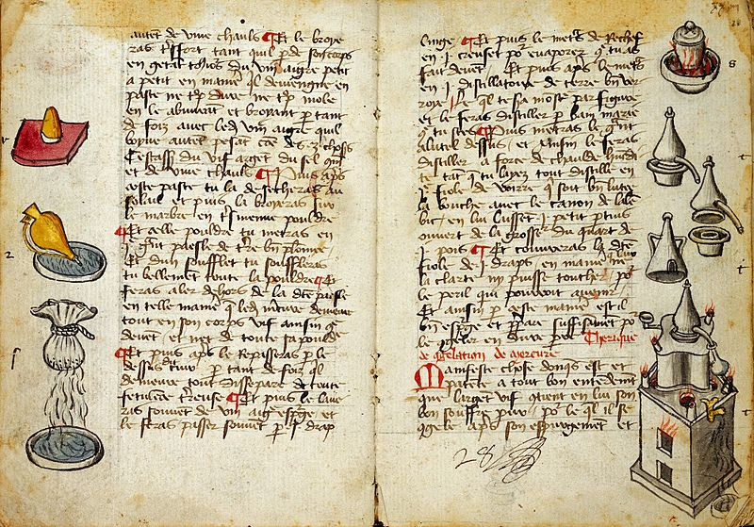
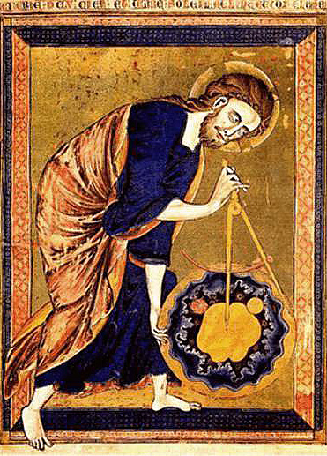
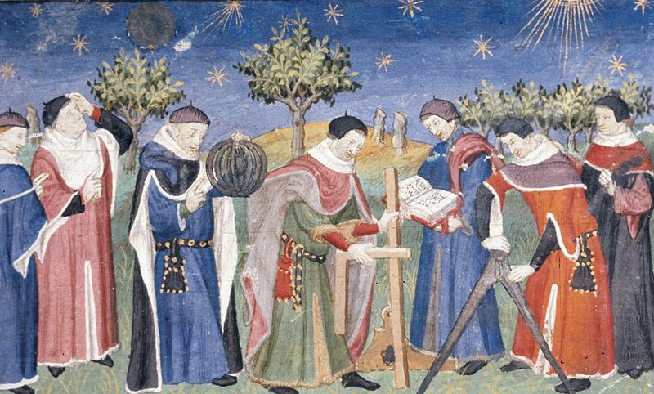
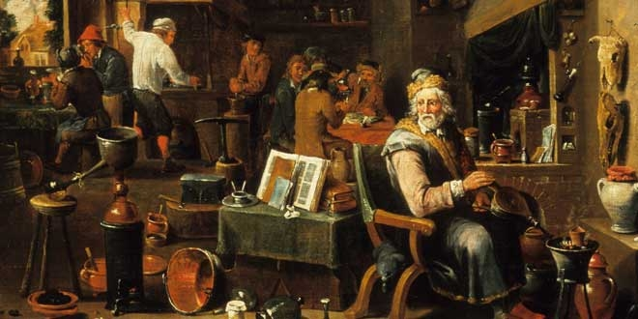
ZNANOST
Astronomi so verjeli, da je bog zasnoval Zemljo kot arhitekt po matematičnih načelih. .
Ker je bilo antično znanje zgubljeno, so astronomi pogosto odkrivali ozvezdja in planete na novo.
Alkimistični učbeniki so postali temelj za razvoj kemije.
Alkimisti so se ukvarjali z izdelavo zlata in iskanjem nesmrtnosti.

Slide 7
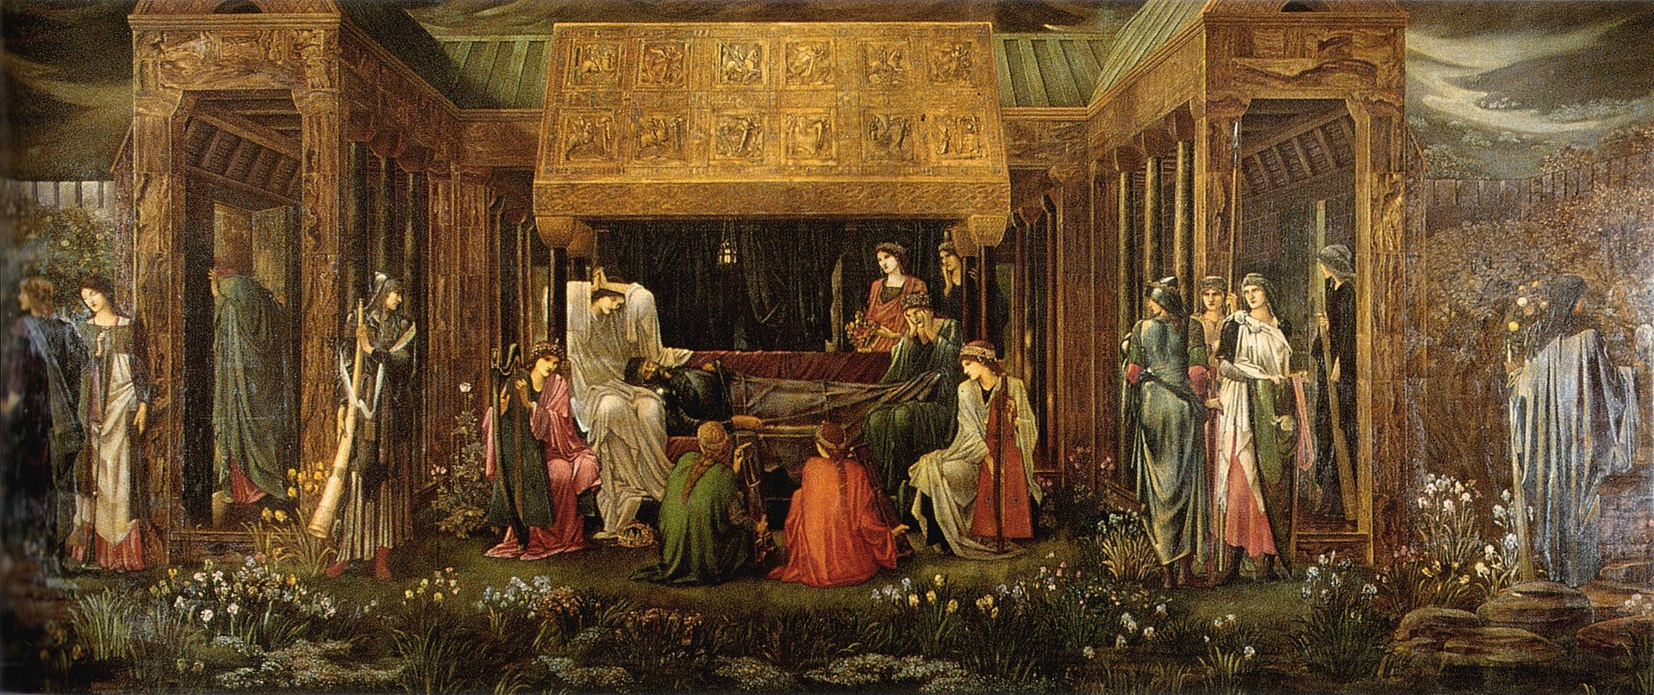
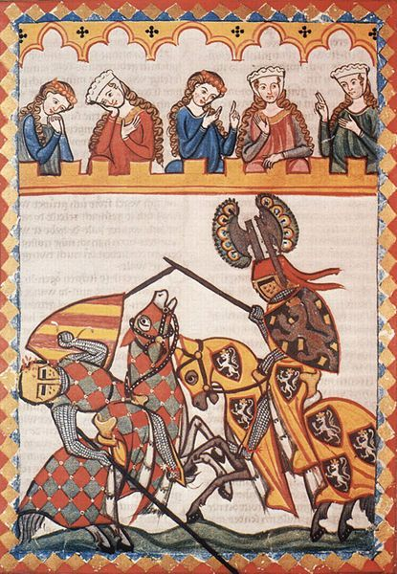
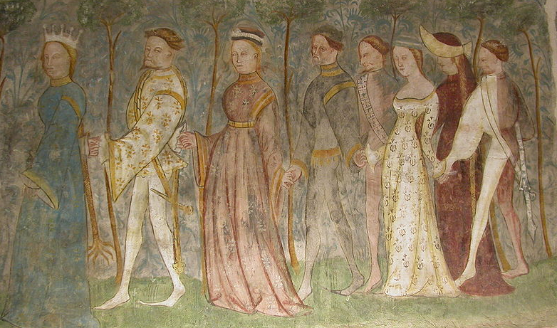
KULTURA PLEMIČEV
Pesmi o kralju Arturju so bile zelo priljubljene.
Na gradovih so prirejali zabave s plesi in potujočimi trubadurji.
Viteška kultura je predstavljala moralni kodeks plemstva.

Slide 8
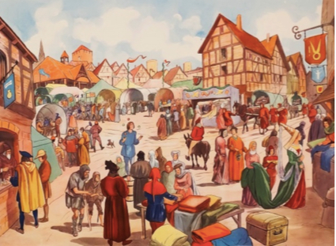
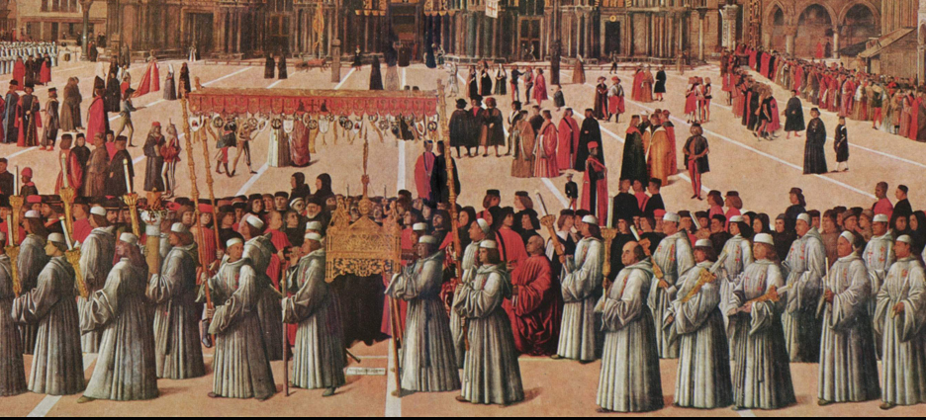
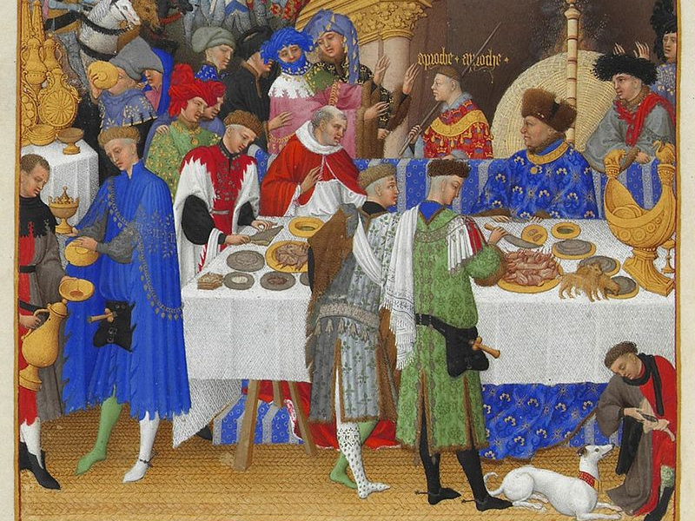
KULTURA MEŠČANOV
Slika 21: Verske procesije so bile velik dogodek v vsakem mestu kot npr. procesija Sv. Marka v Benetkah.
Slika 20: Mesta so organizirala sejme, kjer so trgovali in se zabavali z gledališkimi skupinami in zabavljači.
Slika 22: Ob praznikih so meščani bogato jedli in pili.

Slide 9
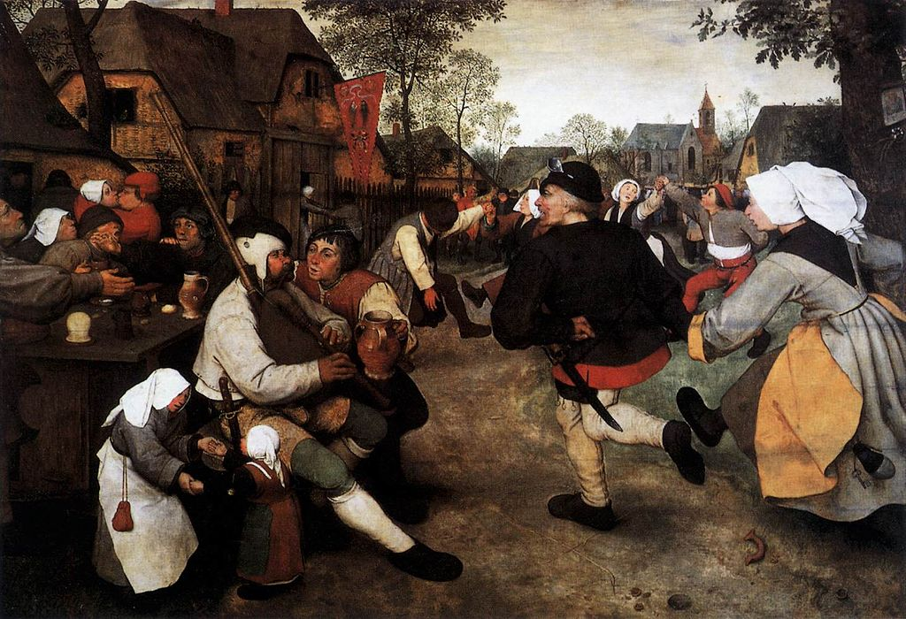
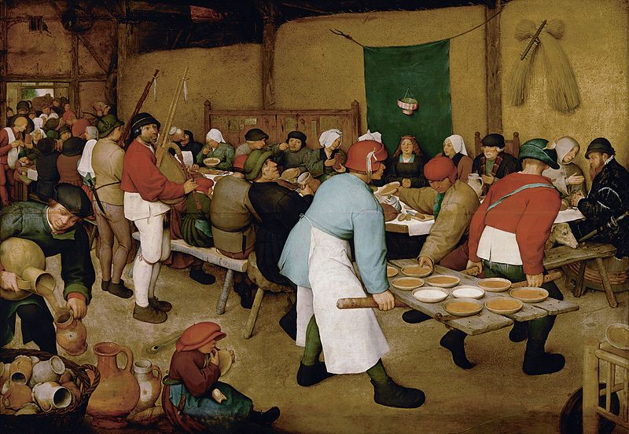
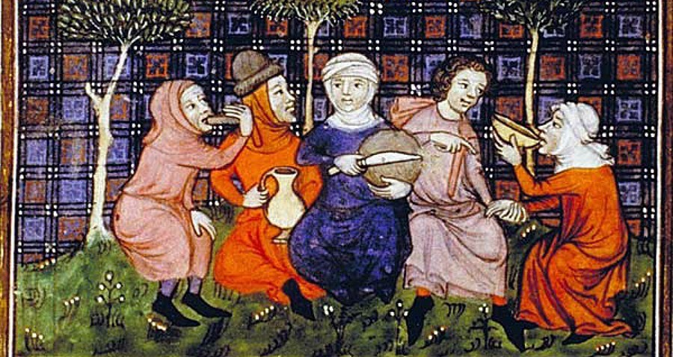
KULTURA KMETOV
Vsaka vas je imela središče, kjer so se vaščani sestajali na zborih ali za praznike z ljudskimi godci.
Med osebnimi prazniki so najbolj slavili krst in poroko.
Za praznike so si privoščili malce boljšo hrano.

Slide 10
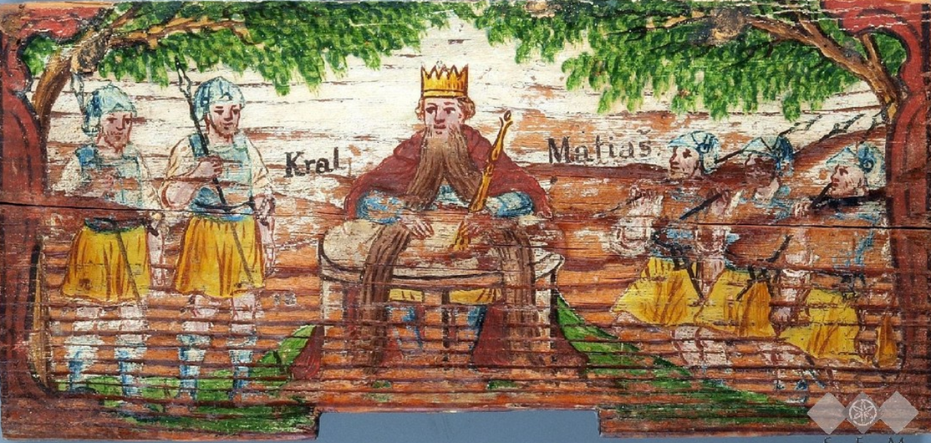
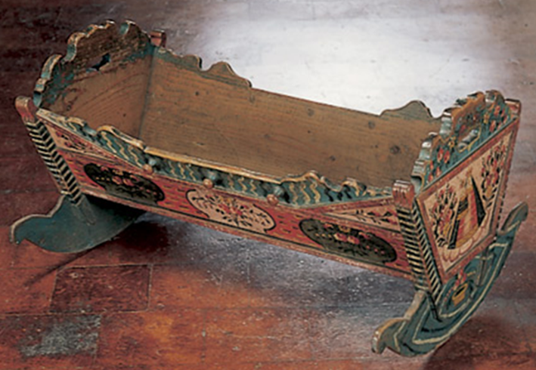
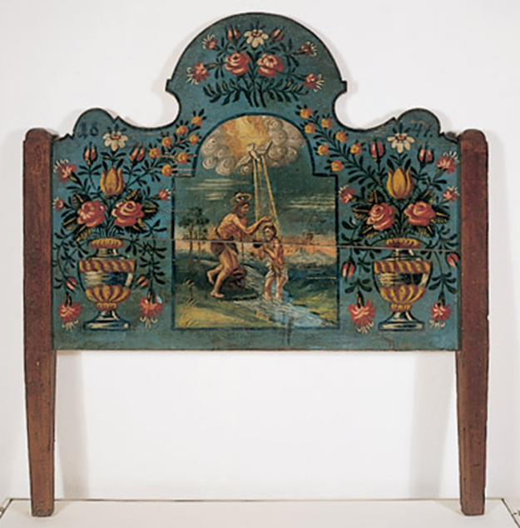
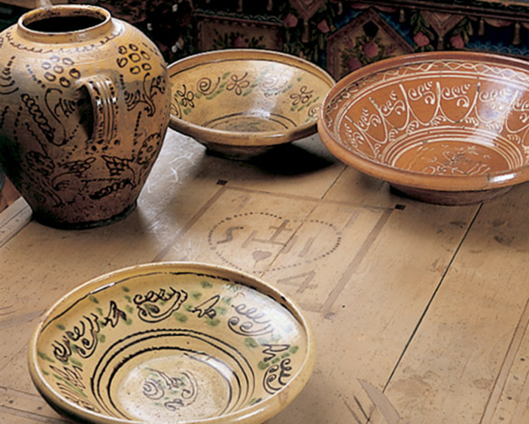
LJUDSKA UMETNOST
se prenaša ustno iz roda v rod.
Zibelka z upodobljeno device Marijo na desni strani, ki bo čuvala novorojenčka.
Na panjski končnici upodobljena pripovedka o kralju Matjažu.
Domača obrt: lepo porisani lončeni izdelki za vsakdanjo rabo.
Porisana stranica postelje z verskim motivom in cvetjem.

Slide 11
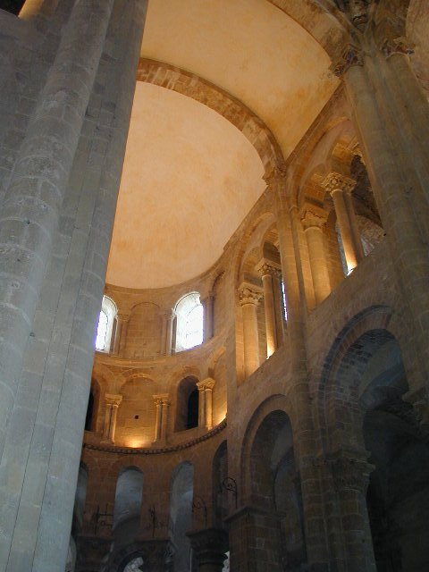
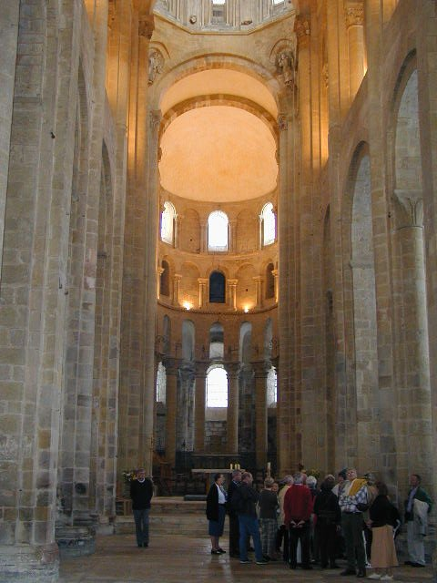
UMETNOST: ROMANIKA
Banjast polkrožni obok
Veliki kamniti bloki
Masivna gradnja
Romanska cerkev Svete Foške v Franciji (Conques)

Slide 12
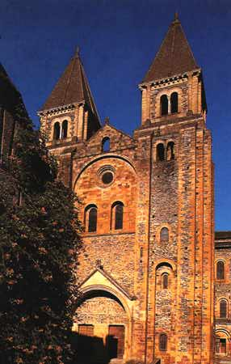
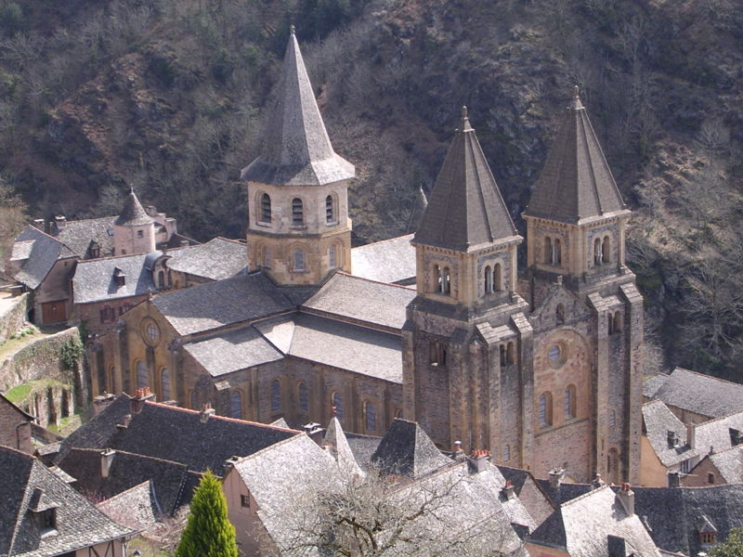
Masivna gradnja
Cerkev kot božja trdnjava
Romanska cerkev Svete Foške v Franciji (Conques)

Slide 13
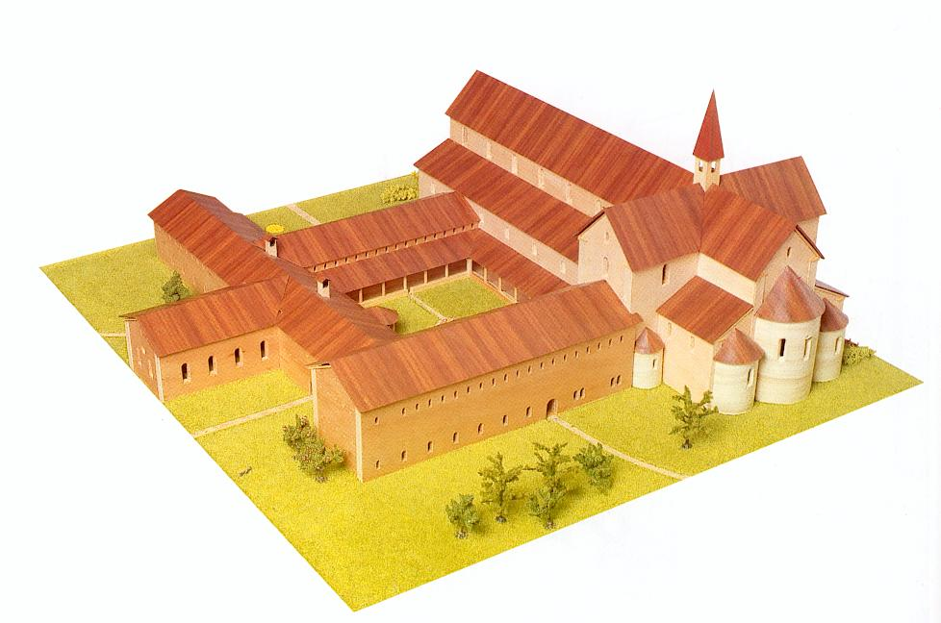
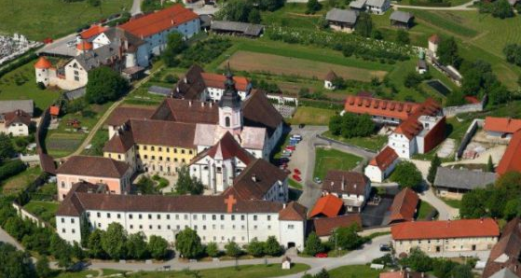
Samostan v Stični je bil ustanovljen v visokem srednjem veku in je bil zasnovan v značilnem romanskem slogu.

Slide 14
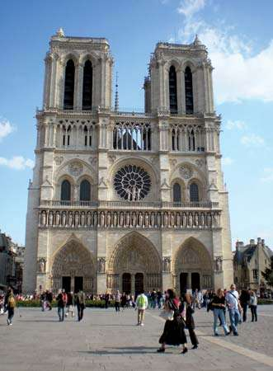
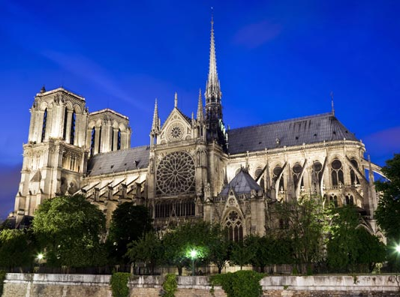
UMETNOST: GOTIKA
Zelo visoka cerkev
Čipkasti kiparski okras
Čim več oken, čim manj stene
Cerkev Notre Dame v Parizu je tipična gotska cerkev.

Slide 15
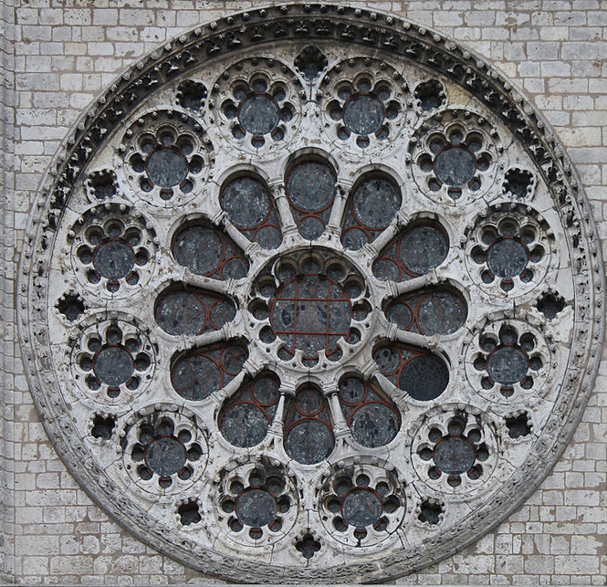
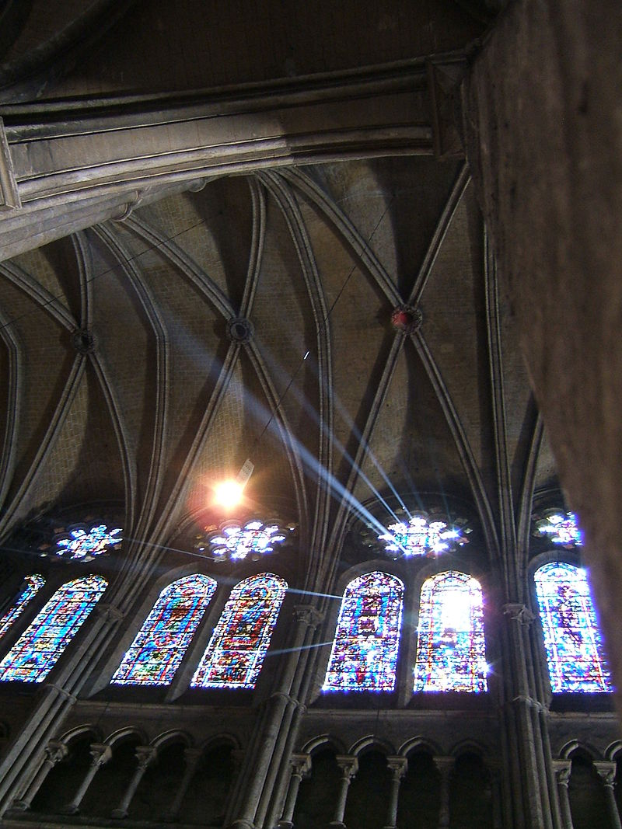
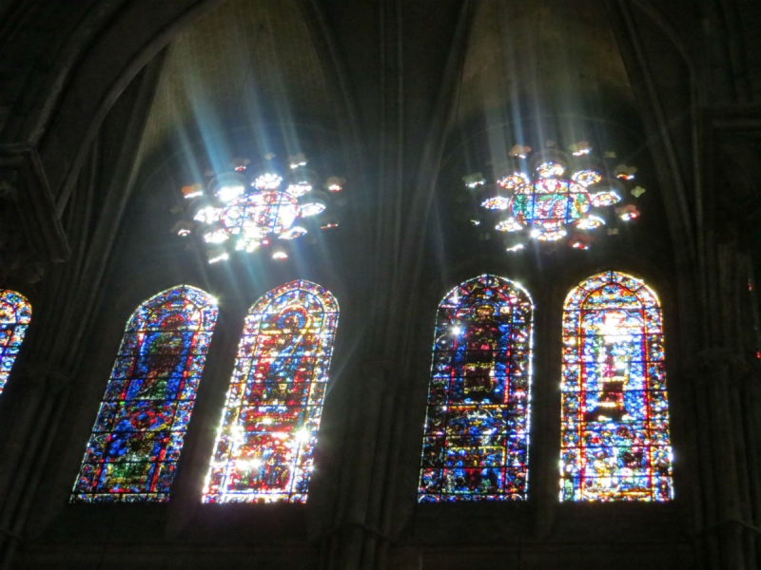
Križno rebrast obok
Šilasta okna in rozete
Pisani vitraji
Katedrala v Chartresu je znana po originalnih poslikanih oknih.

Slide 16
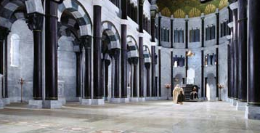
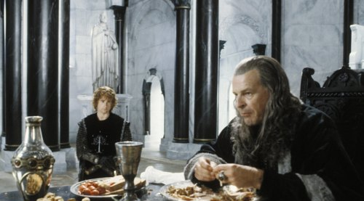
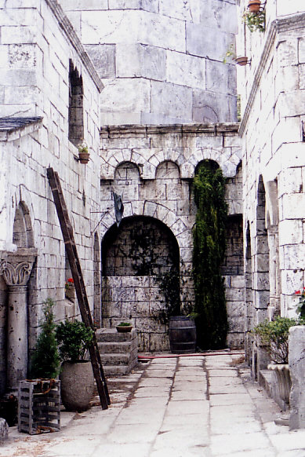
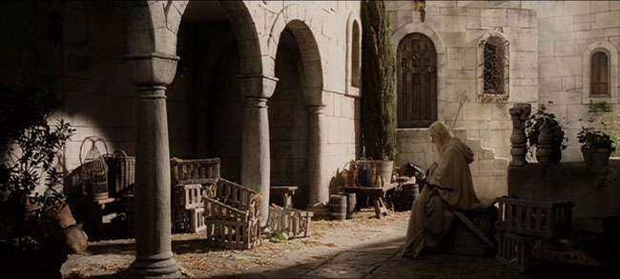
ZANIMIVOST: S pomočjo slik iz filma Gospodar prstanov – Kraljeva vrnitev opiši značilnosti romanske arhitekture.

Slide 17
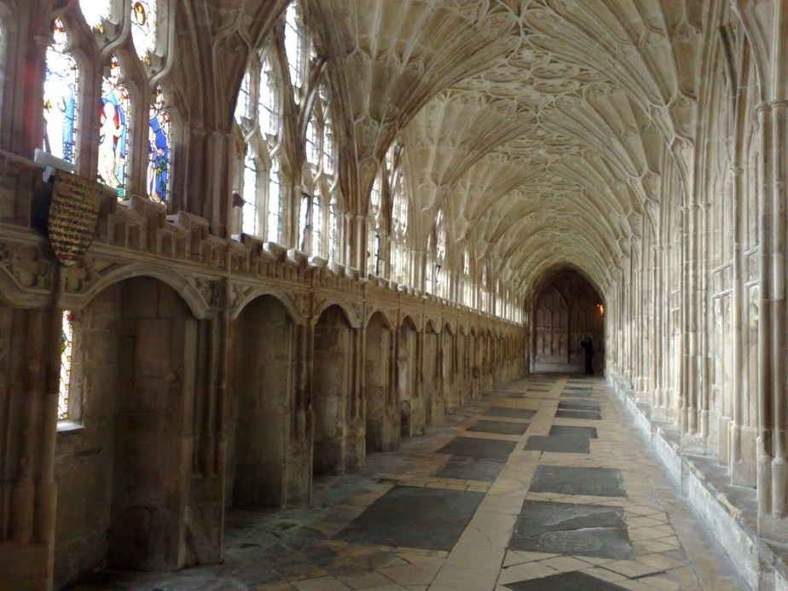
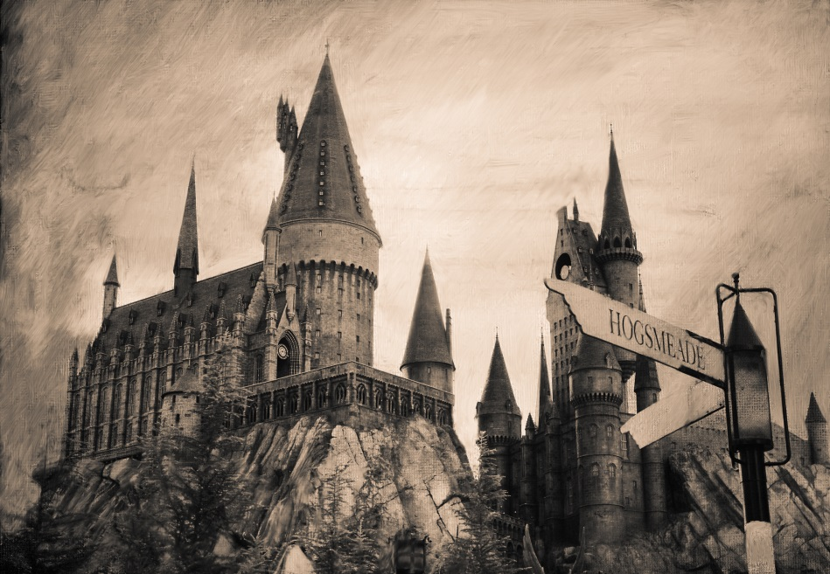
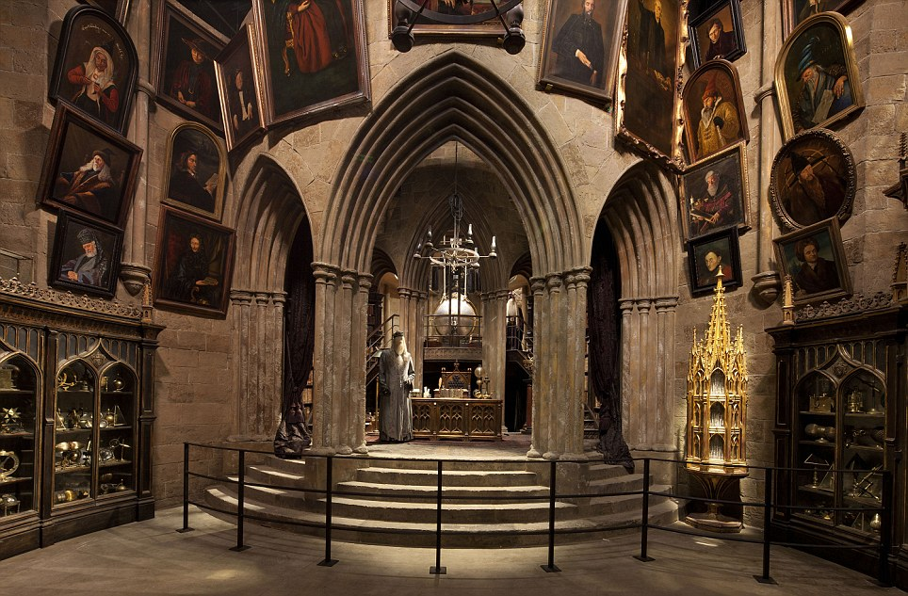
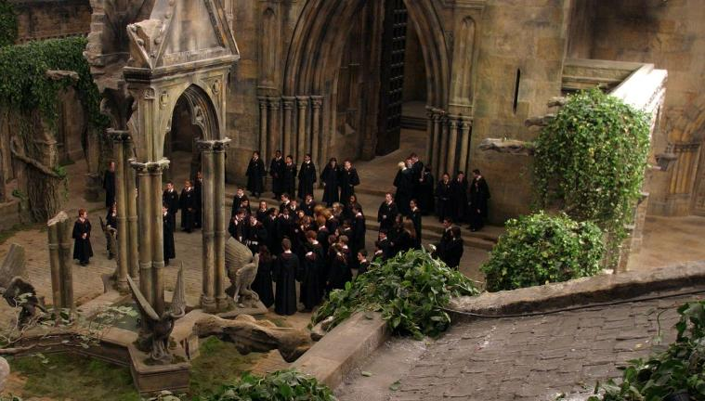
ZANIMIVOST: S pomočjo slik Bradavičarke iz filma Harry Potter pojasni značilnosti gotske arhitekture.

Slide 18
Zapis v zvezek:
1. ZNANOST:
praznoverje (čarovnice),
brez večjega znanstvenega napredka,
raziskovanje člov. Telesa prepovedano,
brali spise iz antike,
prenašali znanje od Arabcev.
2. USTNO IZROČILO:
Pripovedovanje zgodb, legend, pravljic,
kolednice, cerkvene pesmi
motivi iz kmečkega, grajskega življenja, boji s Turki,
ljudska umetnost iz roda v rod.
3. ROMANIKA:
umetnostni slog od 11. do 13. stoletja,
mogočne kamnite cerkve,
polkrožni oboki, stebri,
PORTALI.
4. GOTIKA:
Od 12. do 15. stoletja,
bogatejši meščani pri zidanju hiš (Benečanka v Piranu),
odraža se pri izdelavi oken, stebrov, oltarjev, zašiljeni oboki, rebrasti stebri
okna okrašena z VITRAJI.

